Slide 2
Quién es COCOMASUR?

Slide 3
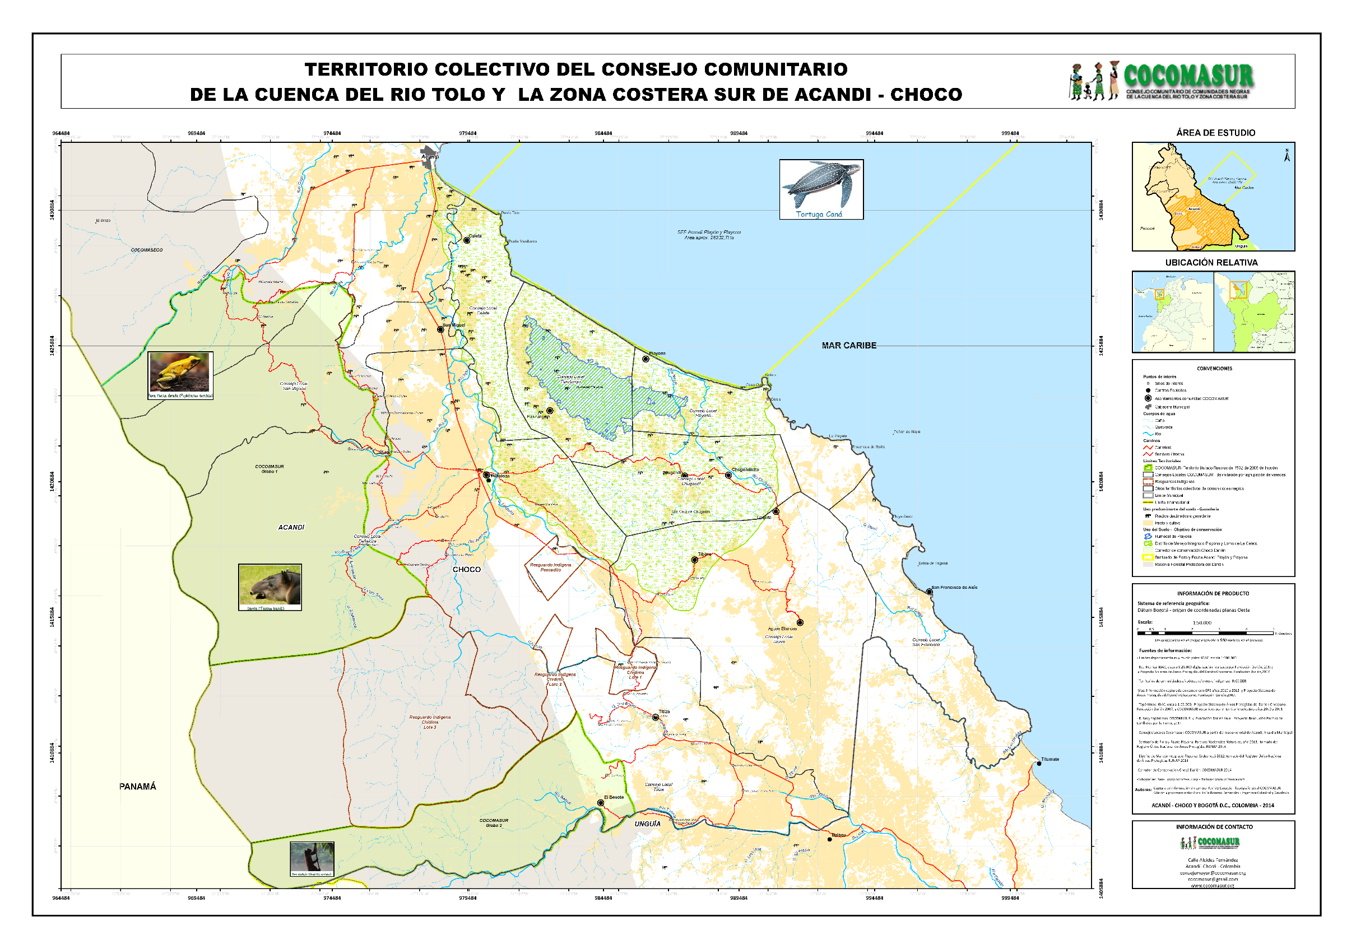

Slide 4
Decidiendo sobre el uso del territorio y REDD+

Slide 5
Planeación participativa

Slide 6
Estudios técnico - comunitarios

Slide 7
REDD+ Comunitario
Corredor de Conservación Chocó Darién
REDD+ puede ser una alternativa para el desarrollo comunitario

Slide 8
Calculando el Carbono en el Territorio

Slide 9
Validación, verificación y certificación

Slide 10
Monitoreo, vigilancia y control

Slide 11
Fortalecimiento Comunitario Mas allá de REDD+

Slide 12
No todo es color de rosa, pero ahí vamos

Slide 13
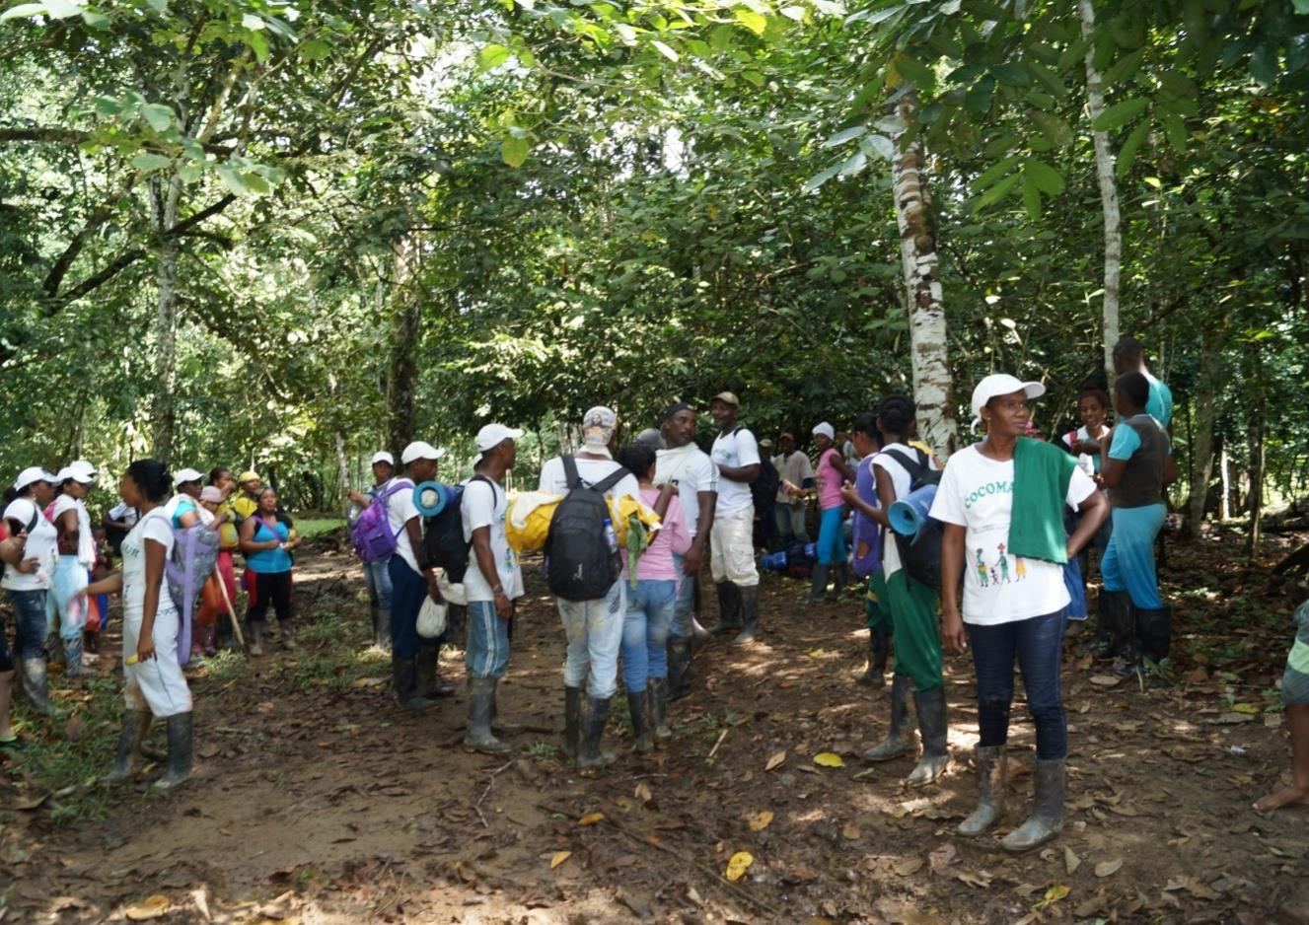
"Por el rescate de nuestra identidad cultural y el manejo ordenado del territorio"
¡ MUCHAS GRACIAS !

